Slide 1
Tecnologia da Informação (TI)
Sistemas de Informações

Slide 2
Organização
Parte 1:
A necessidade de Tecnologia
Parte 2:
O uso de Tecnologia
Parte 3:
Funções dos TI
Parte 4:
Tendências

Slide 3
A Informação nas Organizações

Slide 4
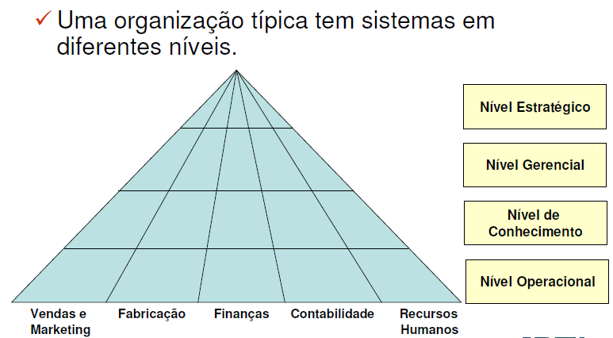
A Informação nas Organizações

Slide 5
A Informação nas Organizações
Como gerenciar toda esta informação?

Slide 6
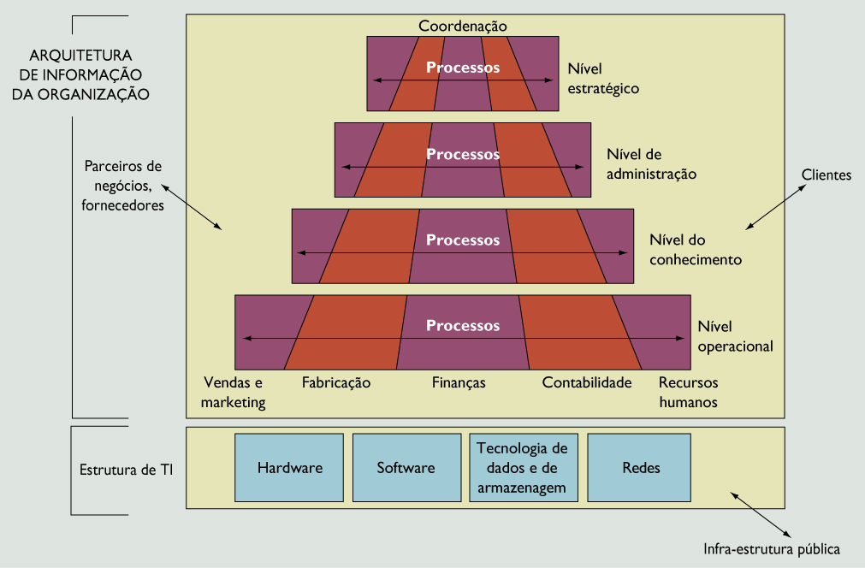
Níveis de Informação

Slide 7
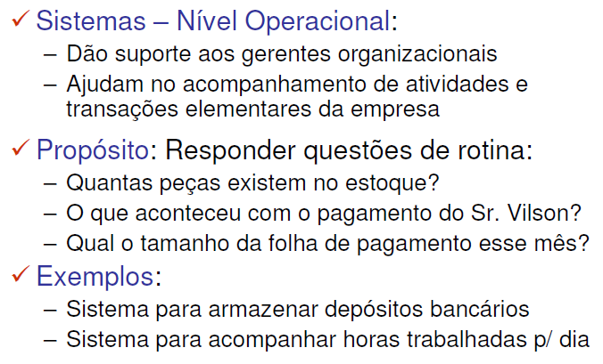
Níveis de Informação

Slide 8
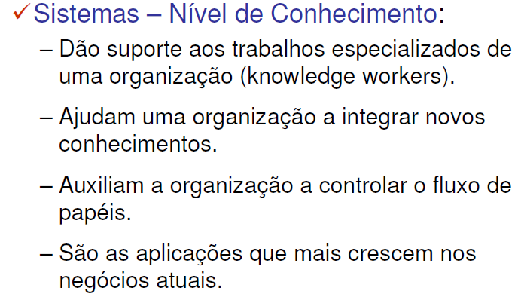
Níveis de Informação

Slide 9
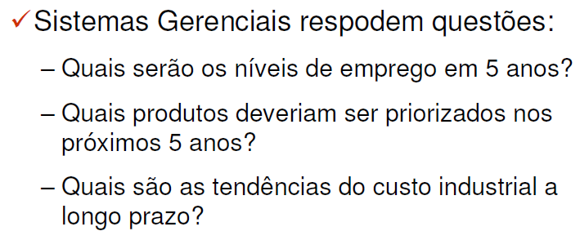
Níveis de Informação

Slide 10
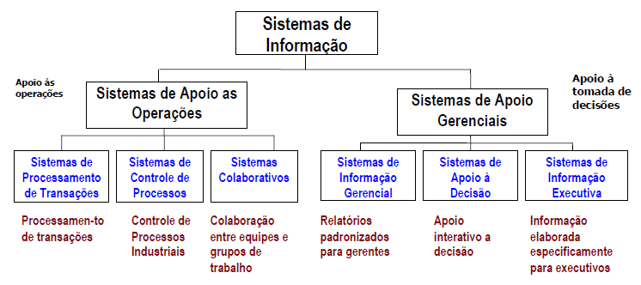
Classificação dos Sistemas

Slide 11
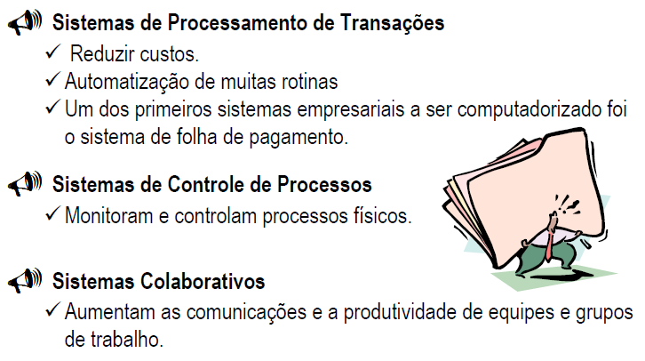
Classificação dos Sistemas

Slide 12
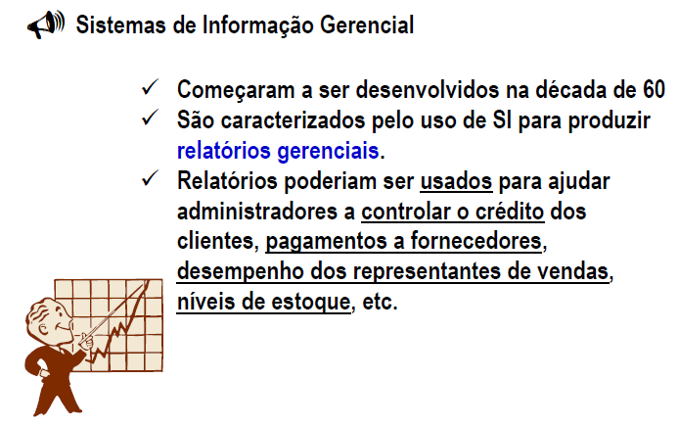
Classificação dos Sistemas

Slide 13
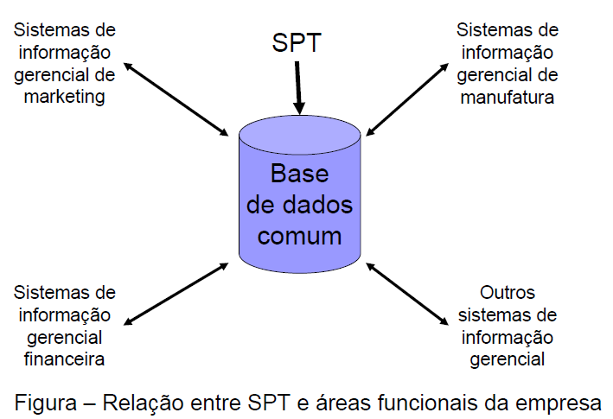
Classificação dos Sistemas

Slide 14
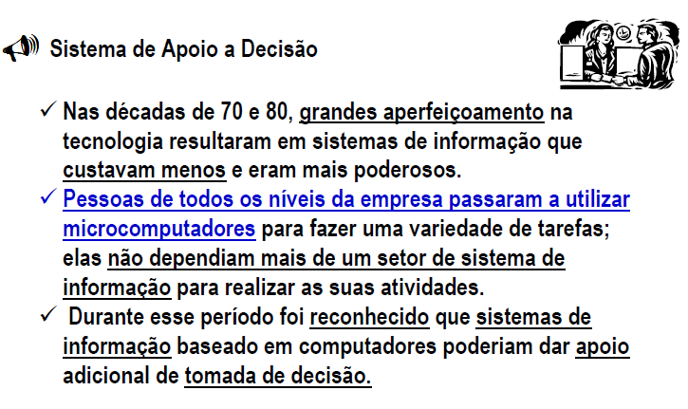
Classificação dos Sistemas

Slide 15
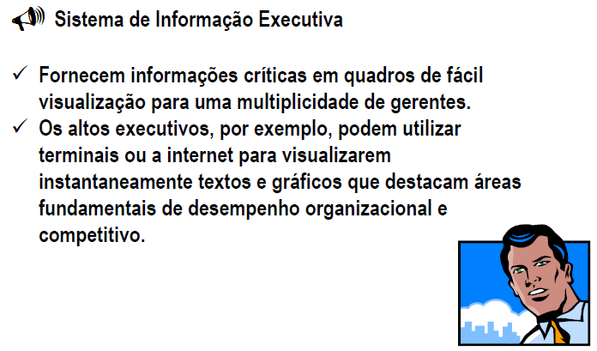
Classificação dos Sistemas

Slide 16
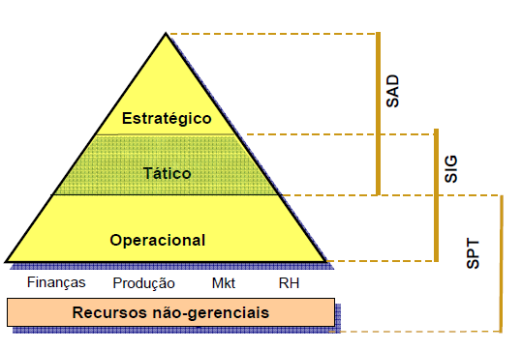
Visão Simplificada dos Sistemas

Slide 17
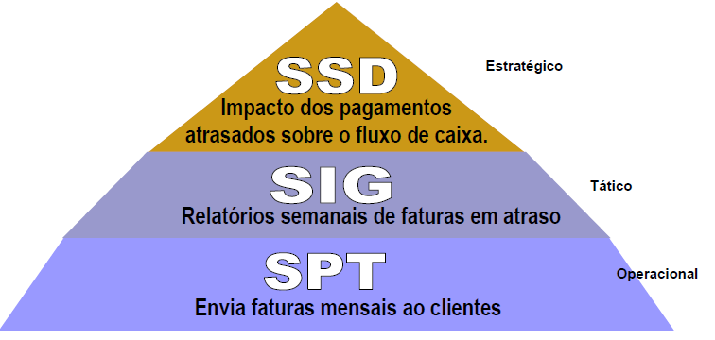
Correlação entre os Sistemas

Slide 18
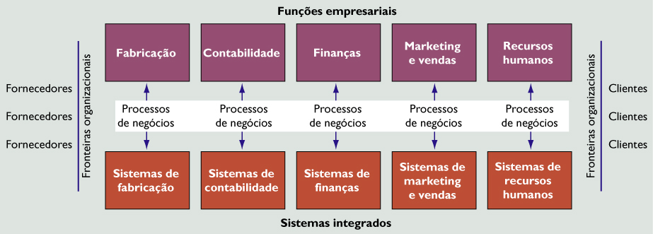
Visão Tradicional da Integração de Sistemas

Slide 19
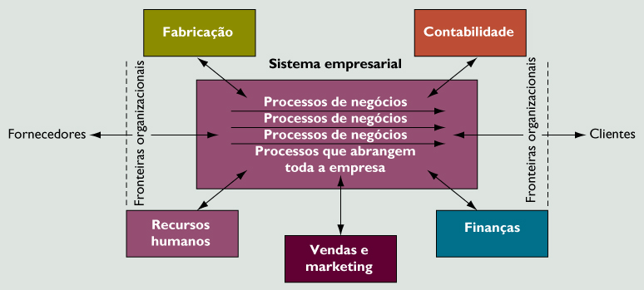
Visão Moderna da Integração de Sistemas

Slide 20
Desafios dos Sistemas!
Mas...
Quais são os desafios para os Sistemas de Informação?
Existem 5 principais desafios...

Slide 21
1. O Desafio dos Negócios Estratégicos
Como os negócios podem usar a tecnologia da informação para projetar organizações mais competitivas e eficientes?

Slide 22
1. O Desafio dos Negócios Estratégicos
As organizações precisam repensar a maneira como projetam, produzem e vendem bens e serviços
É preciso usar a tecnologia da informação para simplificar e coordenar a comunicação,
Eliminar trabalho desnecessário

Slide 23
2. O Desafio da Globalização
Como as organizações podem se beneficiar da Tecnologia da Informação em um ambiente globalizado?

Slide 24
2. O Desafio da Globalização
A economia globalizada clama por sistemas de informação que possam apoiar a produção e venda de bens em diferentes países.
Devido as diferenças culturais, políticas e de linguagem, devem ser desenvolvidos sistemas de informação multinacionais integrados

Slide 25
3. O Desafio da Arquitetura de Informação
Como as organizações podem desenvolver uma arquitetura de informação que apóie seus objetivos de negócio?

Slide 26
3. O Desafio da Arquitetura de Informação
A tecnologia serve de suporte, porém a organização precisa conhecer seus objetivos.
Muitas organizações tem problemas com:
Sistemas incompatíveis e isolados
Sistemas não aderentes
Sistemas antigos e obsoletos

Slide 27
4. O Desafio do Investimento em Sistemas de Informação
Como as organizações podem determinar o valor do negócio de “Sistemas de Informação”?

Slide 28
4. O Desafio do Investimento em Sistemas de Informação
Uma coisa é usar a TI como ferramenta de suporte. Outra coisa é fazer dinheiro com ela!!!.
Talvez mais investimentos possam fazer a empresa ganhar mais dinheiro.
Tecnologia da Informação como setor estratégico.

Slide 29
5. O Desafio do Controle e da Responsabilidade
Como as organizações podem ter certeza que seus Sistemas de Informação são usados de maneira responsável e ética?

Slide 30
5. O Desafio do Controle e da Responsabilidade
Os ativos de informação são de extrema importância.
A empresa deve garantir o bom uso, confidencialidade, integridade e disponibilidade.
Segurança da informação.

Slide 31

Alguns Tipos de Sistemas

Slide 32
Existe uma infinidade…
Sistemas de Gestão Empresarial Integrada - ERP (Enterprise Resource Planning)‏
Sistemas de Informações Gerenciais (SIG’s - Management Information Systems)‏
Sistemas de Apoio à Decisão (SAD’s – Decision Support Systems)‏
Sistemas Especialistas
Sistemas de Workflow
Sistemas de CRM (Customer Relationship Management)‏
Sistemas de Data Mining (Mineração de Dados ou Descoberta de Conhecimento)‏
Sistemas de Comércio Eletrônico (e-commerce)

Slide 33
ERP
Unem os sistemas transacionais rotineiros.
Integram os departamentos e agilizam processos.
Ex.:
Integração vendas, financeiro, produção, estoque e compras.

Slide 34
SIG
O objetivo de um SIG é fornecer informações para tomada de decisão gerencial.
O SIG procura pela informação nos sistemas transacionais.
Gera relatórios, consultas, planilhas e gráficos.
Ex.: Cubo de decisão.

Slide 35
SAD
Um SAD recebe como entrada alternativas para solução de um problema
E devolve as conseqüências para cada alternativa.
Assim o administrador pode avaliar qual é a melhor alternativa.

Slide 36
SAD
O SAD não decide qual é a melhor decisão, nem indica que alternativas existem.
A diferença para o SIG é que um SAD é interativo.
Ex.: projeção e regressão de vendas, faturamento, etc.

Slide 37
Sistemas Especialistas
Objetivo é tomar decisões.
O sistema é treinado por um especialista, a partir de casos.
É apresentado um novo caso ao sistema.
Ele decide que ação o especialista tomaria, com base nos casos anteriores.

Slide 38
Workflow
Permite o planejamento e controle do fluxo de trabalho.
Faz o roteamento automático de documentos.
Elimina demoras, perdas e esquecimentos.
Melhora a gestão dos documentos.
Permite alertas, rastreamento, tempo de uso etc.
Ex.: Gerenciamento de Tarefas.

Slide 39
CRM
Objetivo é armazenar informações sobre clientes.
Essas ferramentas compreendem sistemas informatizados e principalmente uma mudança de atitude corporativa.
Visa criar e manter um bom relacionamento com seus clientes.
Ex.: Sugar CRM.

Slide 40
Data Mining
Objetivo é encontrar padrões implícitos em bancos dados.
Geralmente usa técnicas estatísticas.
Busca regras de associação ou sequências temporais.
Ex.: ocorrências anuais e relação entre produtos.

Slide 41
E-commerce
Comércio pela web.
Business-to-Business (B2B): transações eletrônicas entre parceiros de negócio
Business-to-Consumer (B2C): que consiste na venda direta ao consumidor final.

Slide 42

Resumo
A informação precisa ser organização
nos diversos níveis.
Existem várias classificações de sistemas
Transacionais
Gerenciais

Slide 43
Resumo
Existem vários desafios a serem superados.
Existem vários tipos de sistemas:
ERP, CRM, SAD, SIG, SIT, etc…

Slide 44
Dúvidas? Comentários?

